Slide 2

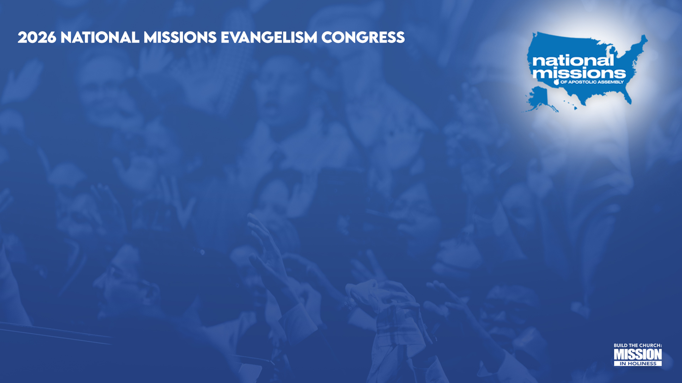
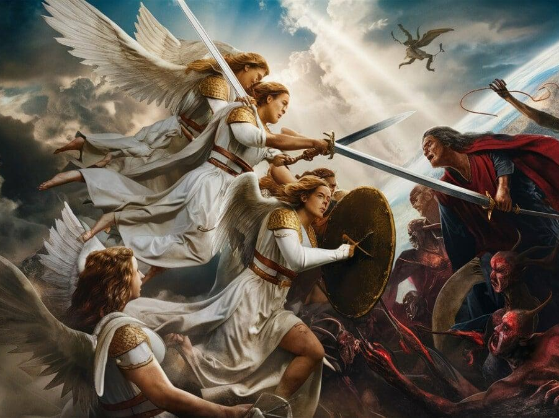
GUERRA ESPIRITUAL
Spiritual warfare

Slide 3
Jeremias 51:20 Martilllo me sois, y armas de guerra; y por medio de ti quebrantare naciones, y por medio de ti destruire reinos (RVR1960)
Jeremiah 51:20 You are my hammer and weapon of war: with you i break nations in pieces; with you i destroy kingdoms (ESV)

Slide 4
QUE ES LA GUERRA ESPIRITUAL? WHAT IS SPIRITUAL warfare?
Es la batalla en el mundo invisible, para derribar los poderes de las tinieblas que estorban para que las obras de Dios se manifiesten. Los ojos humanos no pueden ver el mundo espiritual porque se disierne con los ojos del espiritu. Una persona que vive en la carne no puede pelear esta guerra.
It is the battle in the invisible world to tear down the powers of darkness that hinder the works of God from being manifested. Human eyes cannot see the spiritual world because it is discerned with the eyes of the spirit; a person living in the flesh cannot fight this war.

Slide 5
Josue 5:15 Y el principe del ejercito de Jehova respondio a Josue; quita el calzado de tus pies, porque el lugar donde estas es santo. Y Josue asi lo hizo. (Rvr1960) Joshua 5:15 And the commander of the Lord’s army said to Joshua, “take off your sandals from your feet, for the place where you are standing is holy.” And Joshua did so.
Para entrar a la guerra espiritual se necesita vivir una vida separada para Dios. Y que se practique la santidad.
Si hay pecado no puede haber autoridad en el mundo espiritual.
To enter spiritual warfare, one needs to live a life set apart for God, and to practice holiness.
If there is sin, there can be no authority in the spiritual world.

Slide 6
Efesios 6:12 principados;potestades, gobernadores de las tinieblas, huestes espirituales de maldad… Ephesians 6:12 rulers, against the authorities, cosmic powers over this present darkness, spiritual forces of evil in the heavenly places…
No se puede utilizer la misma estrategia para todas las jerarquias.
Demonios pequeños estrategias pequeñas.
Demonios grandes estrategias grandes.
The same strategy cannot be used for all hierarchies.
Small demons, small strategies
Big demons, big strategies.

Slide 7
2 Corintios 10:4 Porque las armas de nuestra milicia no son carnales, sino poderosas en dios para la distruccion de fortalezas. 2 Corinthians 10:4 For the weapons of our warfare are not of the flesh but have divine power to destroy strongholds.
Armas de ataque ofensivo
Offensive attack weapons

Slide 8
El poder de la palabra- Salmos 33:6 the power of the word- Psalm 33:6
Depende del conocimiento que tenga de El atraves de su palabra, sera la medida de lo que usted pueda desarollar en su vida espiritual.
Usted no debe hacer algo que la palabra de Dios no respalde porque puede salir dañado.
El diablo no puede ganar si usted conoce la palabra. Lo que esta escrito es sufuciente para ponerle un alto al enemigo.
The knowledge you have of Him through His word will be the measure of what you can develop in your spiritual life.
You should not do something that God’s word does not support or you may end up harmed.
The enemy cannot win if you know the word of God. What is written is enough to put a stop to the enemy.

Slide 9
El poder de la presencia Marcos 3:14 Y establecio a doce, para que estuviesen con el, y para enviarlos a predicar (rvr 1960) the power of the precense Mark 3:14 And he appointed twelve (whom he also named apostles) so that they might be with him and he might send them out to preach (esv)
El primer llamado que tenemos despues de haber sido escogidos por Dios para una obra especial es estar con El.
The first calling we have, after having been chosen by God for a special work, is to be with Him.

Slide 10
El poder del ayuno Mateo 17:21 Pero este genero no sale sino con oracion y ayuno. the power of fasting Matthew 17:21 However, this kind does not go out except by prayer and fasting.
Ayunar no es una opcion es un mandato. Pero en el ministerio del evangelista es un requisito.
El exito de un ministerio es la gloria de Dios.
El ayuno trae revelacion. Pablo ayuno tres dias y empezo a tener visions.
Fasting is not an option; it is a commandment. But in the ministry of the evangelist, it is a requirement.
The success of a ministry is the glory of God
Fasting brings revelation. Paul fasted for three days and began to have visions.

Slide 11
El poder de la oracion Lucas 9:29 Y entre tanto que oraba la aparencia de su rostro se hizo otra y su vestido blanco y resplandece. (RVR 1960) the power of prayer Luke 9:29 And as he was praying, the appearance of his face was altered, and his clothing became dazzling white. (ESV)
La oracion es indispensable. De hecho la unica manera que la armadura de Dios puede resistir es atraves de la oracion.
El evagelista no solo ora, intercede con clamor y ruego.
Prayer is indispensable. In fact, the only way the armor of God can withstand is through prayer.
The evangelist not only prays, but intercedes with cries and supplications.

Slide 12
El poder de atar y desatar Mateo 16:19 Y ati te dare las llaves del reino de los cielos; y todo lo que atares en la tierra sera atado en los cielos; y todo lo que desatares en la tierra sera desatado en los cielos.(Rvr1960) The power to bind and loose Matthew 16:19 I will give you the keys of the kingdom of heaven, and whatever you bind on earth shall be bound in heaven, and whatever you loose on earth shall be loosed in heaven. (Esv)
Este tipo de oracion es una guerra cara a cara con el enemigo.
Aqui ordenamos por medio de la autoridad de Cristo a los seres espirituales.
This type of prayer is a face-to-face war with the enemy.
Here, by means of the authority of Christ, we command the spiritual l beings.

Slide 13
El poder de una declaracion profetica 2 Reyes 13:17 y dijo: abre la ventana que da al oriente. Y cuando el la abrio, dijo eliseo: tira. Y tirando el dijo eliseo: saeta de salvacion de jehova, y saeta de salvacion contra siria; porque heriras a los sirios en afec hasta consumirlos. The power of a prophetic declaration And he said, “open the window eastward,” and he opened it. Then elisha said “shoot,” and he shot. And he said, the lord’s arrow of victory, the arrow of victory over syria! For you shall fight the syrians in apek until you have made an end of them.”
Una declaracion profetica es cuando el hombre de Dios atraves de la fe, confiesa algo con su boca creyendo que va acontecer lo que ha dicho. No es lo mismo palabra profetica a declaracion profetica. La declaracion profetica va ligada ami fe y la palabra profetica es algo que Dios a dicho.
A prophetic declaration is when the man of God, through faith, confesses something with his mouth, believing that what he has spoken will come to pass. A prophetic word is not the same as a prophetic declaration. The prophetic declaration is linked to my faith, and the prophetic word is something that God has spoken.

Slide 14
El secreto de David para derribar al gigante no consistia en la fuerza de David, sino en el poder de sus palabras. David’s secret for bringing down the giant lay not in David’s strength, but in the power of his words.
Jehova te entrega hoy en mi mano
Y yo te vencere
Y te cortare la cabeza
Y dare hoy los cuerpos de los filisteos a las aves del cielo y a las bestias de la tierra
Y toda la tierra sabra que hay Dios en Israel
Jehovah delivers you into my hand today
And I will defeat you
And I will cut off your head
And today I will give the bodies of the philistines to the birds of the air and to the beasts of the earth
And all the earth shall know that there is a God in Israel

